Slide 1

PROJECT 01
PHẦN MỀM QUẢN LÝ CỬA HÀNG BILLIARD
Chuyên ngành: Kĩ thuật phần mềm
Giảng viên hướng dẫn: Thầy Nguyễn Quang Kỳ
Học viên: Trần Quốc Khang
Lớp: K22PFP-01

Slide 2
Mục lục
01
02
03
04
Tổng quát đề tài
Phân tích & thiết kế hệ thống
Hiện thực & triển khai hệ thống
Kết luận & hướng phát triển
01

Slide 3
01
Tổng quát đề tài
02

Slide 4
1.1. Đặt vấn đề
Việc quản lý một cửa hàng Billiard bao gồm nhiều công việc như: quản nhân viên, quản lý thiết bị, quản lý doanh thu, …
Việc thực hiện các công việc này một cách thủ công sẽ gặp nhiều khó khăn và mất thời gian, đồng thời có thể gây ra sai sót và thiếu minh bạch
03

Slide 5
1.2. Giải pháp
Phần mềm quản lý cửa hàng Billiard là một ứng dụng máy tính được thiết kế để giúp chủ cửa hàng và nhân viên trong việc quản lý các hoạt động của cửa hàng Billiard.
04

Slide 6
1.2. Giải pháp
Chức năng
Giao diện
Phần mềm sẽ có các chức năng như: đăng nhập, thanh toán, in hóa đơn, quản lý doanh thu,…
Phần mềm phải có giao diện thân thiện, dễ sử dụng
05

Slide 7
1.3. Mục tiêu đề tài
Nghiên cứu & phân tích yêu cầu người dùng
Lập trình và kiểm thử chúc năng
Thiết kế giao diện & kiến trúc phần mềm
Triển khai và bảo trì phần mềm
06

Slide 8
1.4. Phạm vi đề tài
Xây dựng các chức năng cơ bản của phần mềm theo yêu cầu của người dùng
Không bao gồm các chức năng nâng cao hoặc phụ thuộc vào hệ thống bên ngoài như: thanh toán trực tuyến, quản lý mạng,…
07

Slide 9
1.5. Công cụ sử dụng
Ngôn ngữ lập trình
Thiết kế giao diện
Ngôn ngữ C#
C# Winforms
Công cụ phát triển
Cơ sở dữ liệu
Microsoft Visual Studio 2022
MySQL
08

Slide 10
1.6. Kế hoạch thực hiện
Nghiên cứu
Phân tích
Nghiên cứu nghiệp vụ của các bộ phận quản lý cửa hàng
Phân tích và thiết kế hệ thống
01
02
03
04
Nghiên cứu
Phân tích
Nghiên cứu cách thức hoạt động của cửa hàng Billiard
Xác định và phân tích yêu cầu hệ thống
09

Slide 11
1.6. Kế hoạch thực hiện
Phát triển
Triển khai
Phát triển các chức năng chính của phần mềm
Triển khai cài đặt phần mềm
05
06
07
08
Thiết kế
Kiểm thử
Thiết kế CSDL và thiết kế giao diện
Tối ưu và kiểm thử các lỗi phát sinh
10

Slide 12
02
Phân tích & thiết kế hệ thống
11

Slide 13
2.1. Khảo sát hiện trạng
Hiện nay, còn nhiều cửa hàng Billiard quản lý các hoạt động một cách thủ công bằng sổ sách, giấy bút,…
Các phần mềm quản lý hiện tại chưa đáp ứng đủ nhu cầu của cửa hàng.
12

Slide 14
Các công việc trong quản lý cửa hàng Billiard
01
02
03
Doanh thu
Nhân viên
Dịch vụ
04
05
06
Khuyến mãi
Bảo trì
Thống kê
Ghi nhận số tiền thu chi của cửa hàng
Ghi nhận thông tin nhân viên trong cửa hàng
Ghi nhận các dịch vụ như đồ ăn, nước uống,…
Ghi nhận các chương trình khuyến mãi của cửa hàng
Ghi nhận các công việc bảo trì và sửa chữa thiết bị trong cửa hàng
Ghi nhận và phân tích số liệu về hoạt động của cửa hàng
13

Slide 15
Các vấn đề thường gặp
Mất nhiều thời gian, công sức để ghi chép
Khó quản lý và tra cứu số liệu khi có nhu cầu
Dễ sai sót, khó kiểm tra lại các số liệu
Khó đảm bảo tính minh bạch, chính xác của các thông tin
14

Slide 16

2.2. Mô tả bài toán
Xây dựng một phần mềm quản lý cửa hàng Billiard dành cho quản lý và nhân viên của cửa hàng.
Giải quyết các vấn đề khi quản lý cửa hàng một cách thủ công.
15

Slide 17
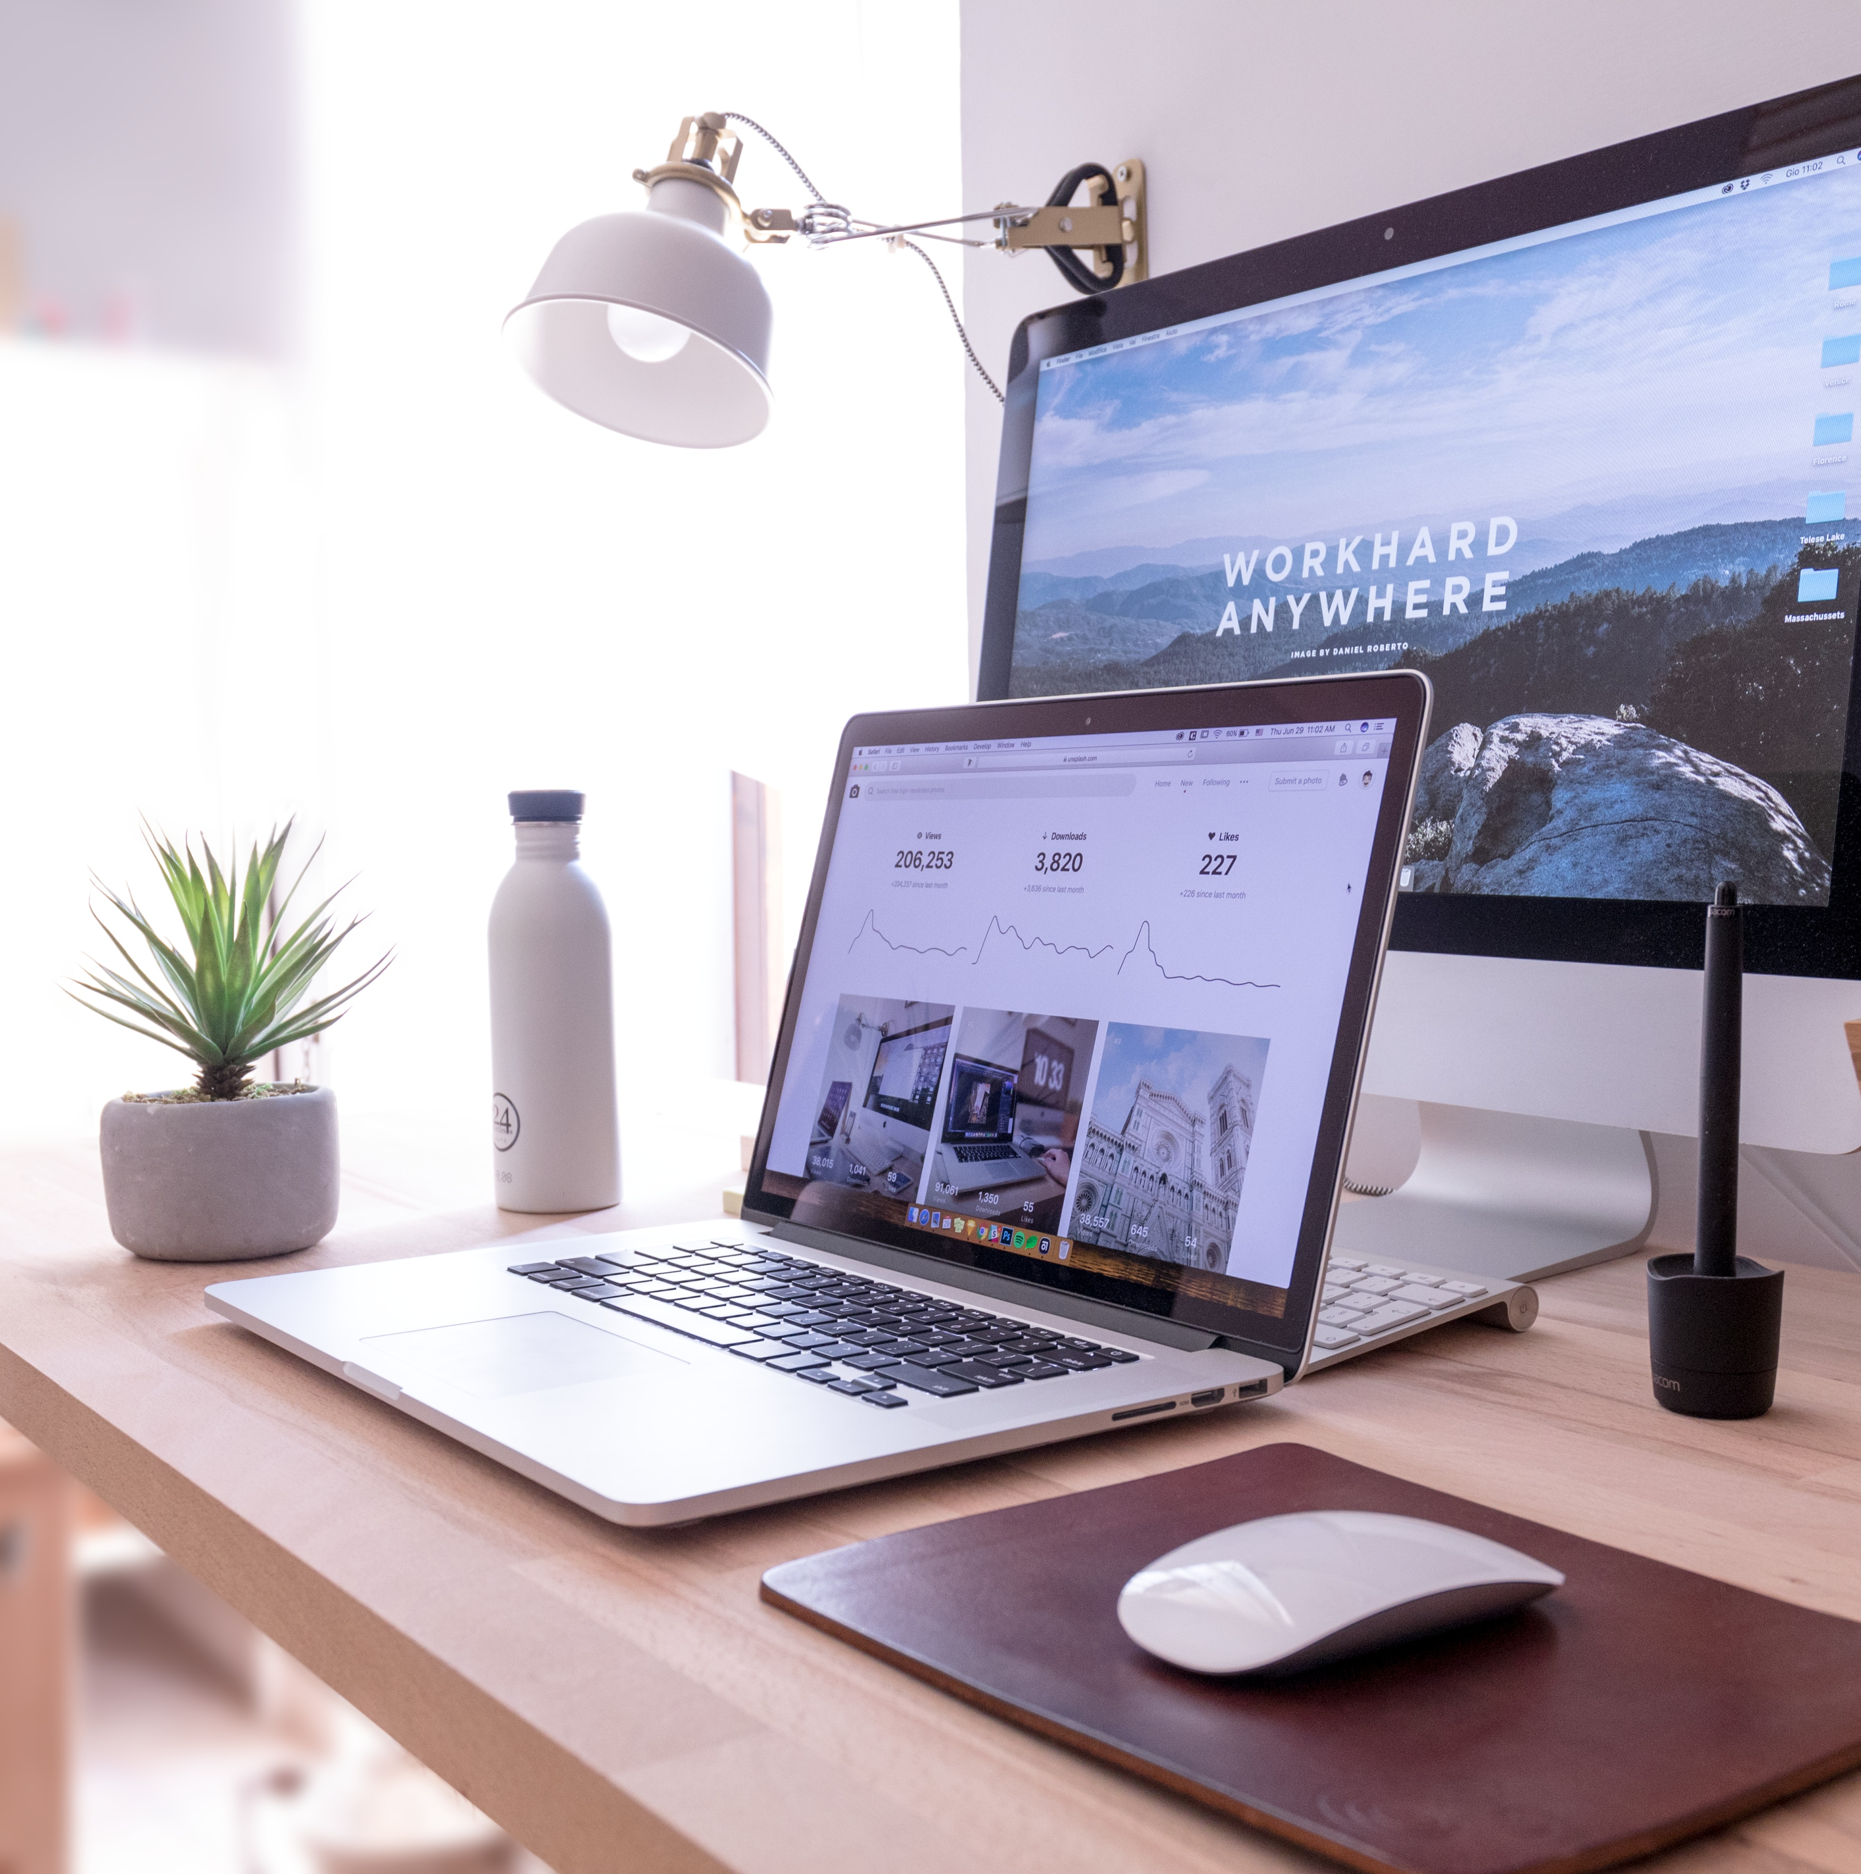
2.3. Phân tích yêu cầu
2.3.1. Yêu cầu về chức năng
2.3.2. Yêu cầu về hệ thống
2.3.3. Yêu cầu về giao diện
16

Slide 18

2.3.1. Yêu cầu chức năng
Đăng nhập
Thanh toán
In hóa đơn
Quản lý bàn
Quản lý thực đơn
Quản lý nhân viên
17

Slide 19
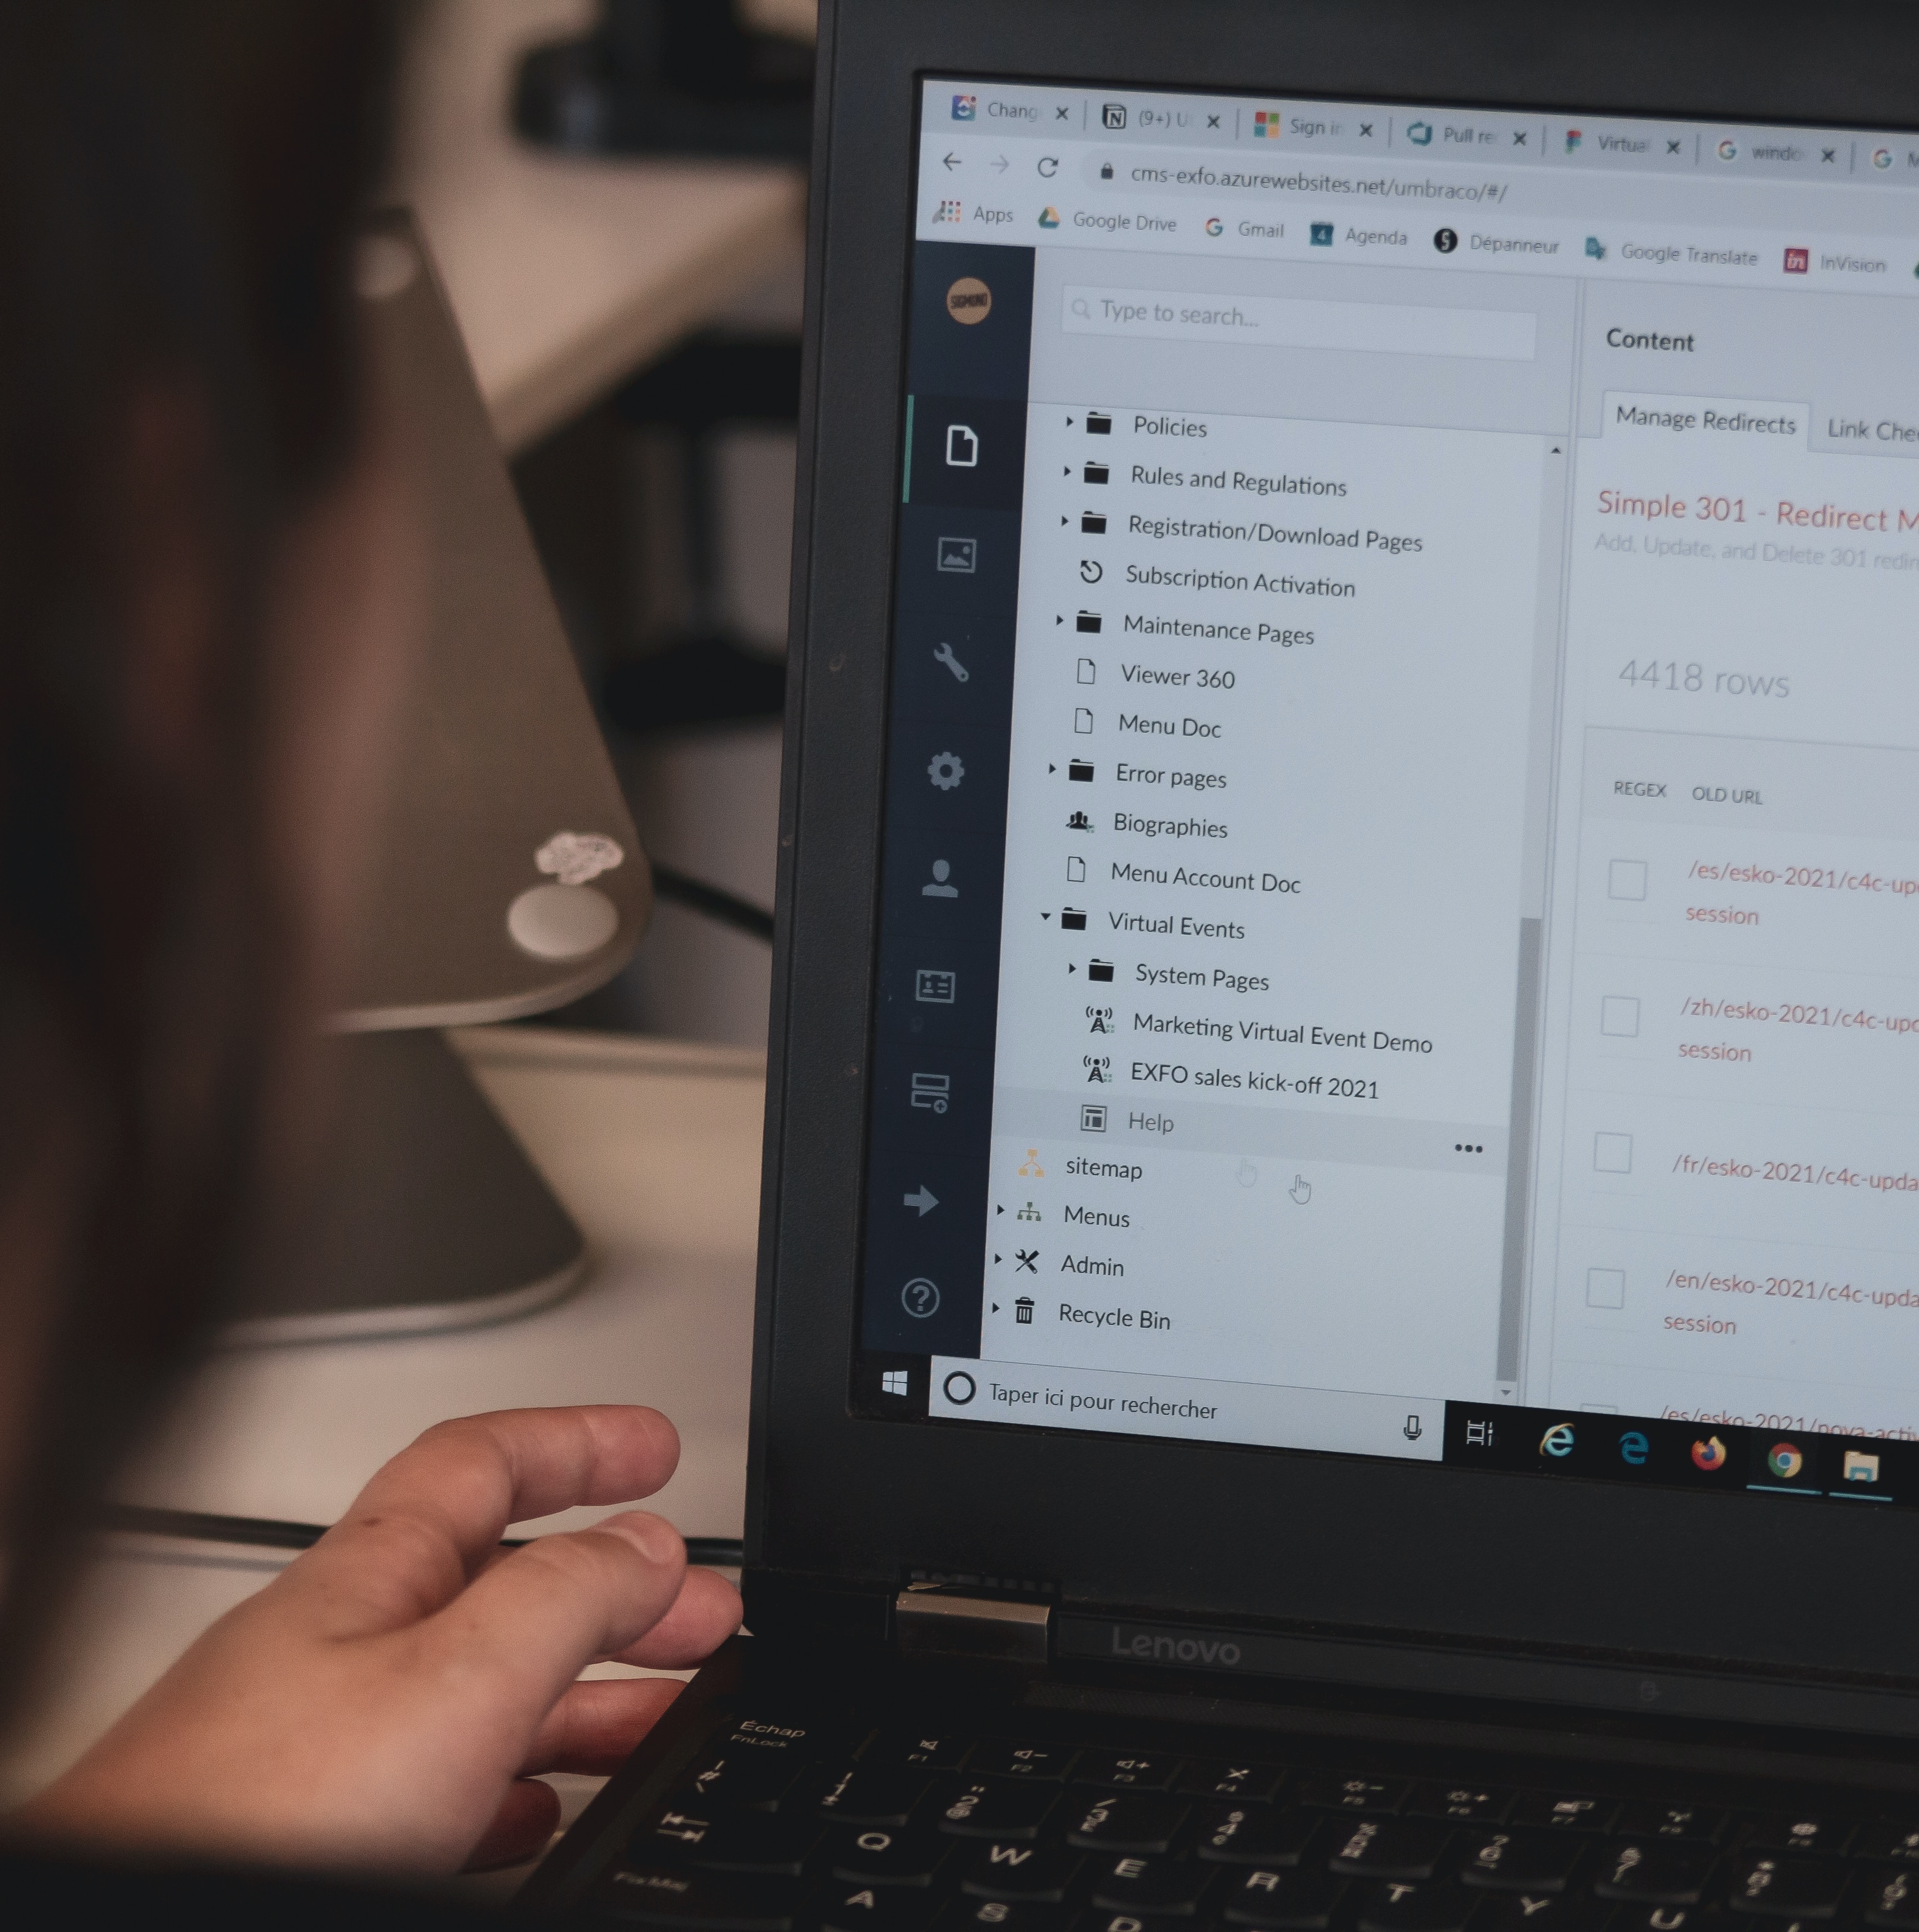
2.3.2. Yêu cầu hệ thống
Hiệu năng: Xử lý nhanh chóng, chính xác.
Bảo mật: Bảo vệ thông tin người dùng.
Khả năng mở rộng: Thích ứng với nhu cầu người dùng.
18

Slide 20
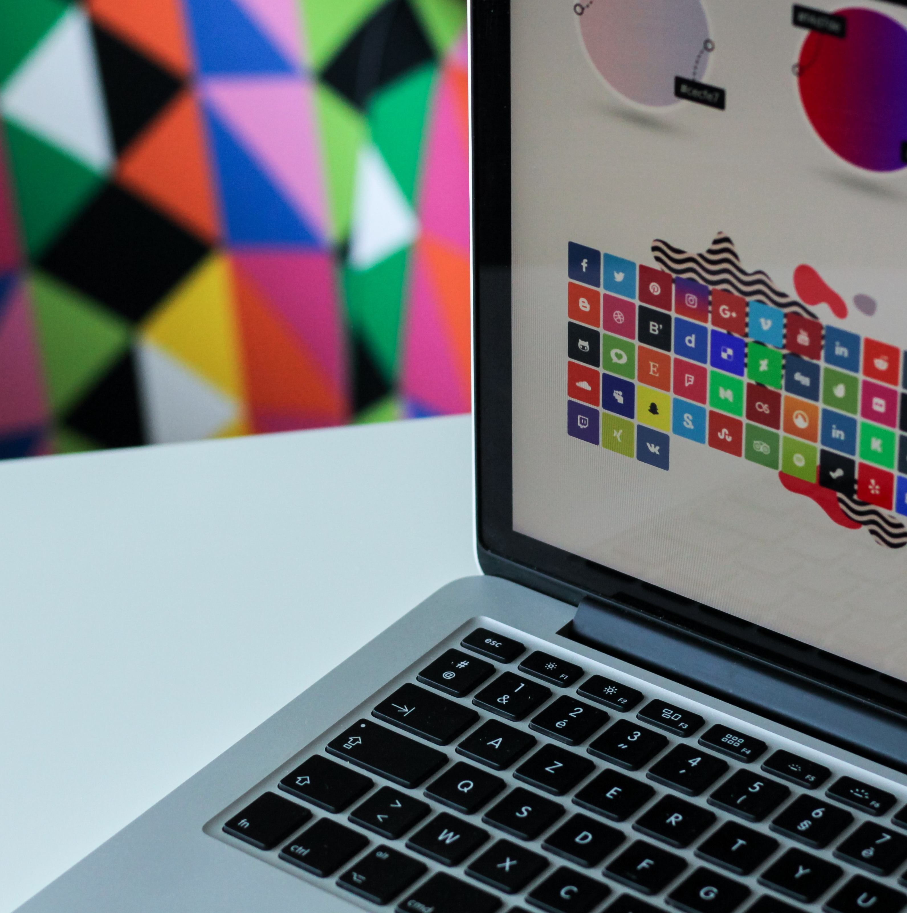
2.3.3. Yêu cầu giao diện
Màu sắc: Đơn giản, hài hòa.
Đồ họa: Hình ảnh minh họa phù hợp với chủ đề Billiard.
Bố cục: Sắp xếp khoa học, dễ sử dụng.
Chữ viết: Tiếng Việt, rõ ràng, dễ đọc.
19

Slide 21
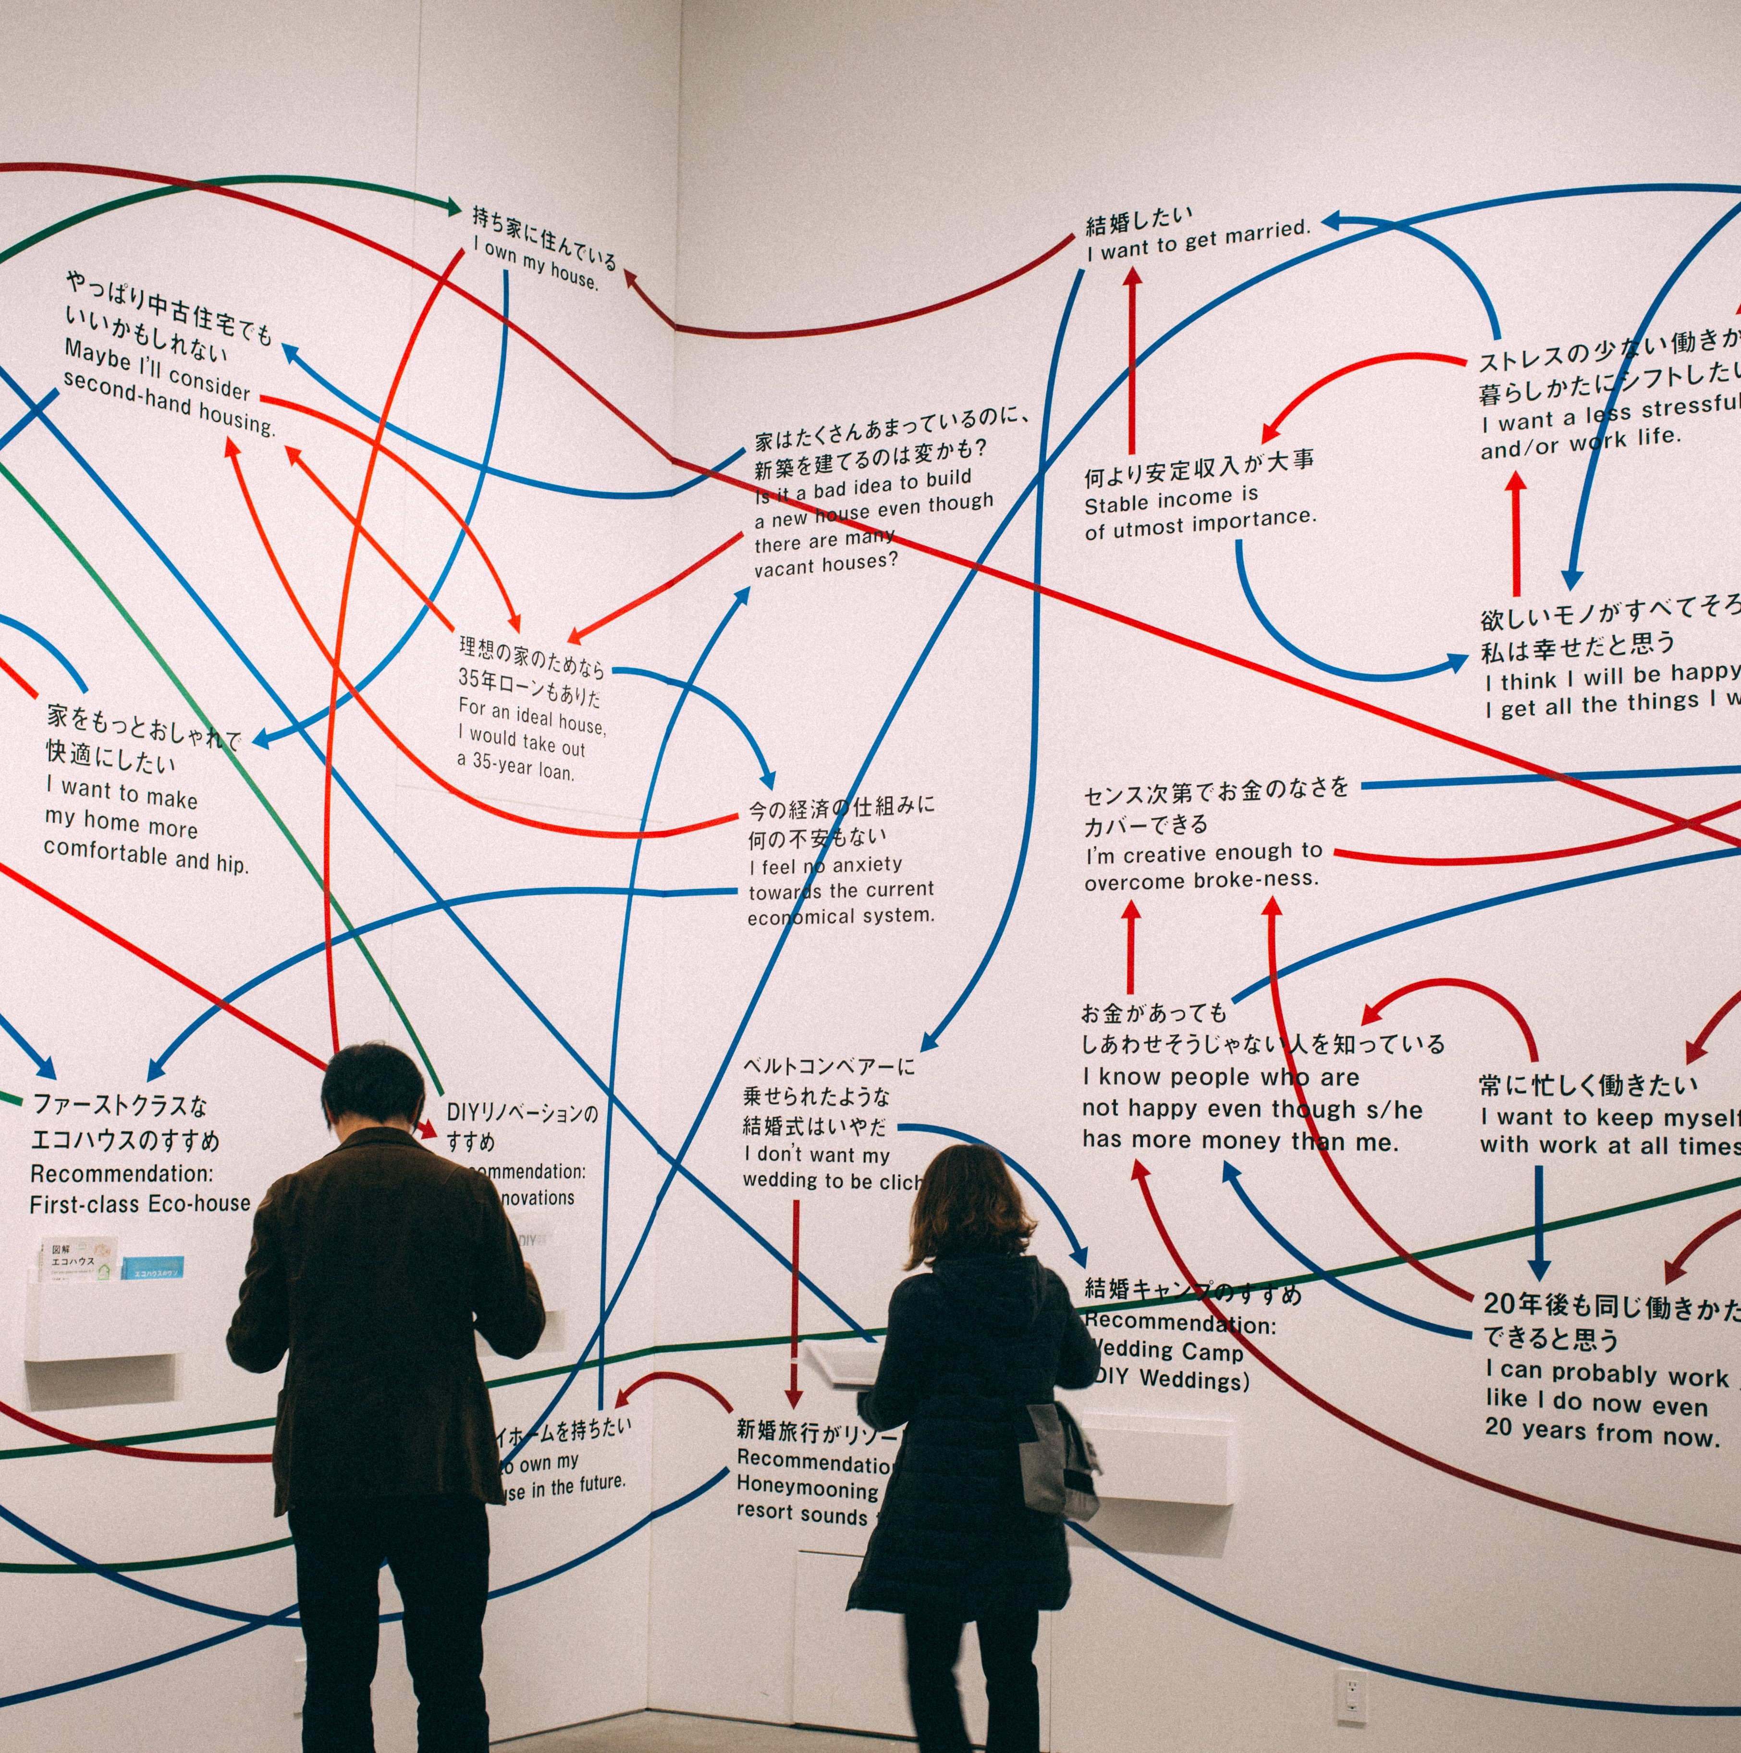
2.4. Xây dựng mô hình ca sử dụng
2.4.1. Danh sách các tác nhân.
2.4.2. Mô hình ca sử dụng hệ thống.
20

Slide 22

2.4.1. Danh sách tác nhân
Nhân viên thu ngân: Sử dụng các chức năng như: “Tính giờ”, “Thêm món”, “Thanh toán”,…
Quản lý: Sử dụng được các chức năng quản lý và điều hành hệ thống.
21

Slide 23
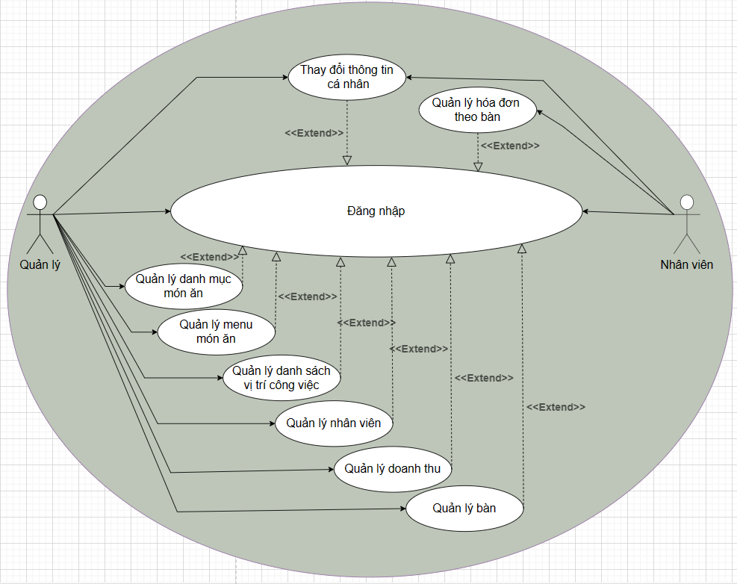
2.4.2. Mô hình ca sử dụng
Hình 2.1. Biểu đồ ca sử dụng
22

Slide 24

03
Hiện thực & triển khai hệ thống
23

Slide 25
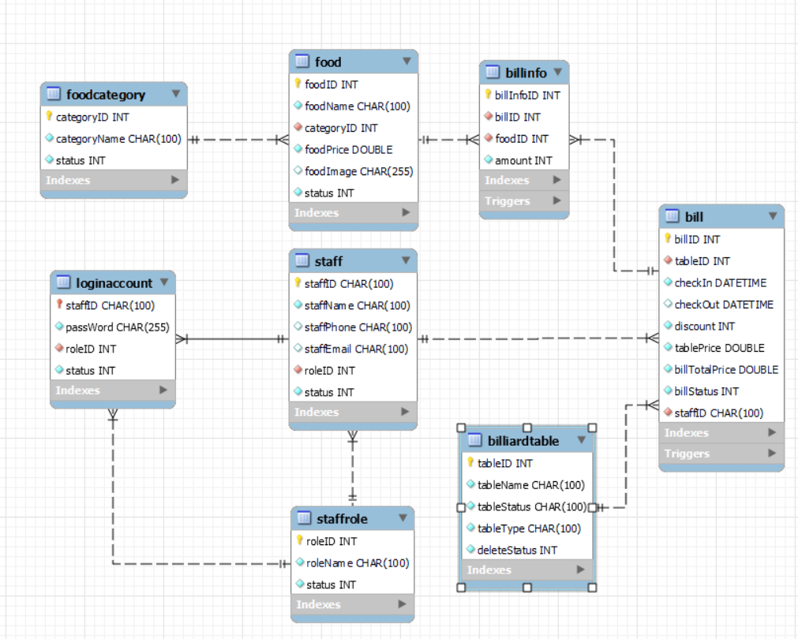
3.1. Mô hình cơ sở dữ liệu
Hình 3.1. Sơ đồ quan hệ giữa các bảng
24

Slide 26
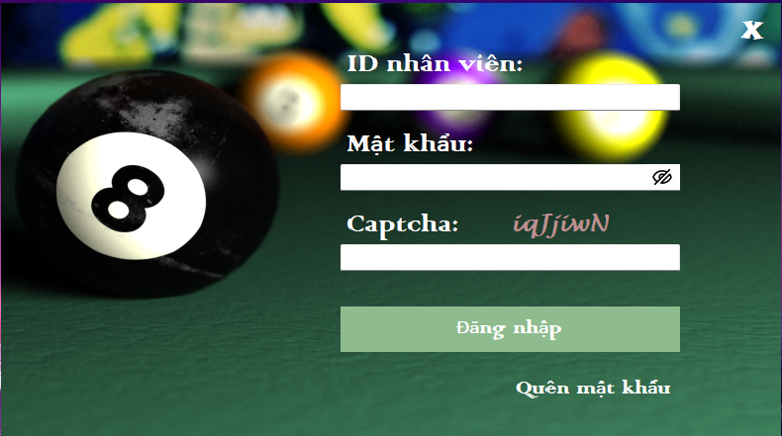
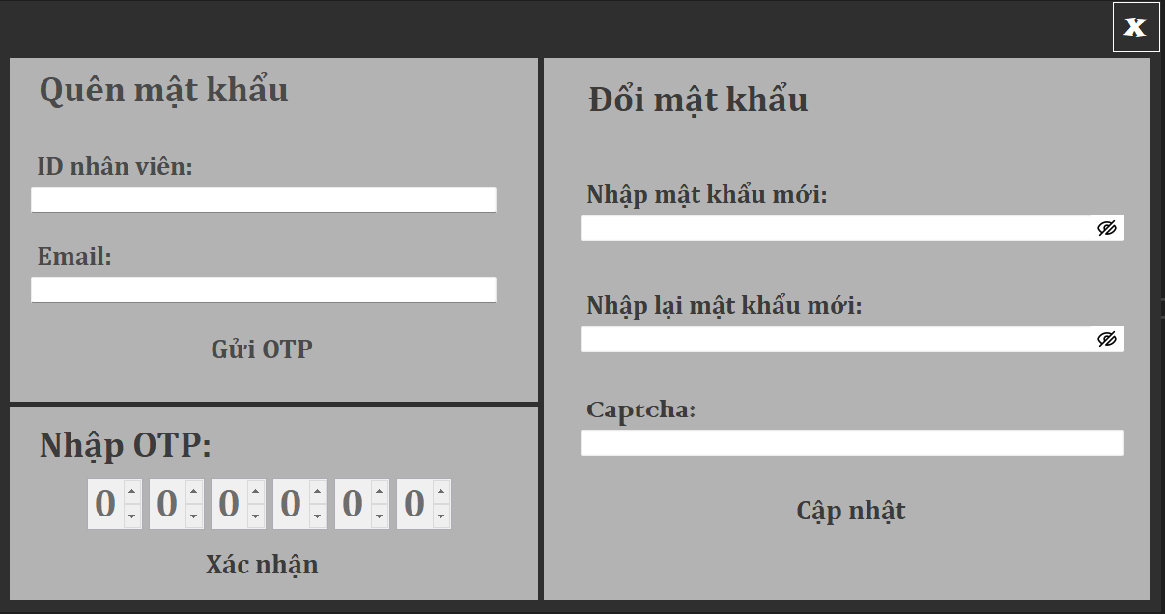
3.2. Kết quả xây dựng ứng dụng
Hình 3.2. Đăng nhập
Hình 3.3. Quên mật khẩu
25

Slide 27
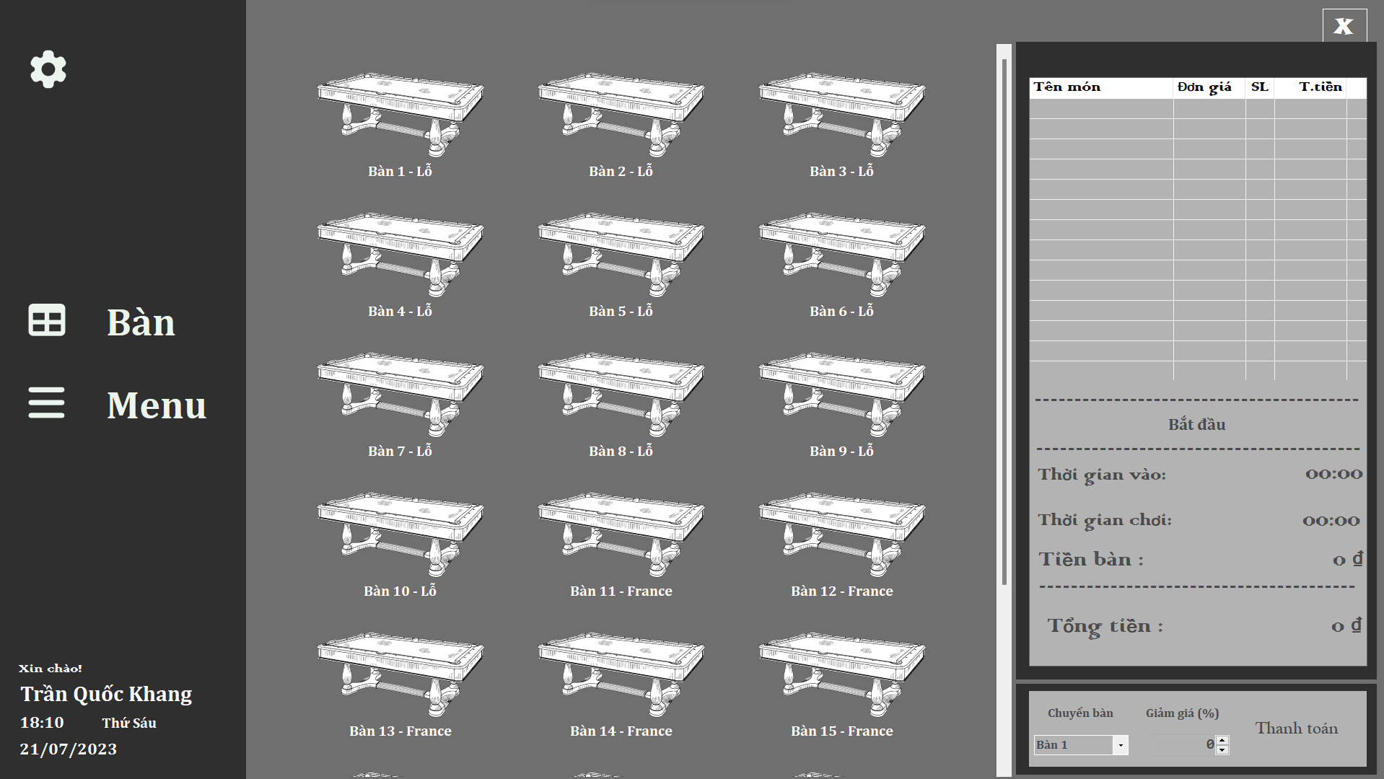
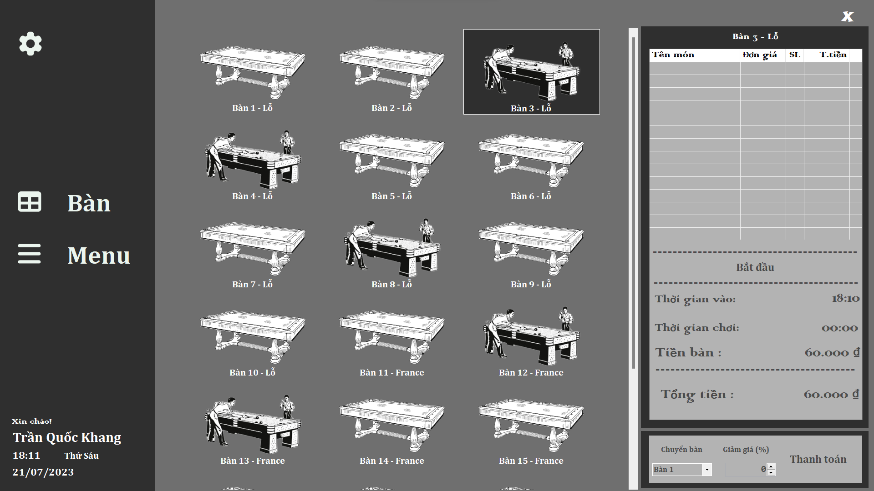
3.2. Kết quả xây dựng ứng dụng
Hình 3.4. Màn hình chính
Hình 3.5. Màn hình tính giờ theo bàn
26

Slide 28
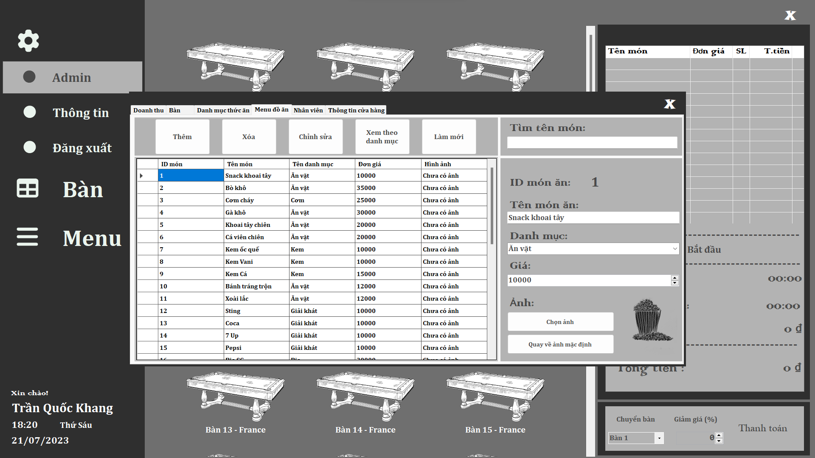
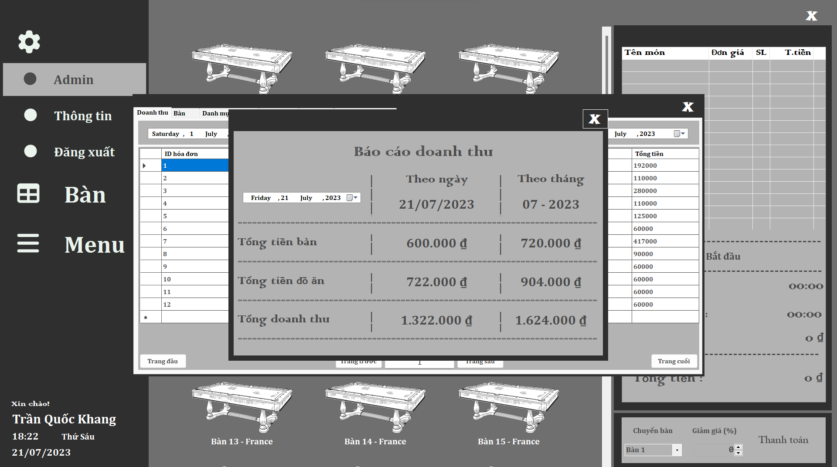
3.2. Kết quả xây dựng ứng dụng
Hình 3.6. Màn hình Quản lý (Admin)
Hình 3.7. Màn hình báo cáo doanh thu
27

Slide 29


Demo sản phẩm
Billiard Management System
28

Slide 30

04
Kết luận & hướng phát triển
29

Slide 31

4.1. Kết quả đạt được
Đảm bảo các chức năng chính như: đăng nhập, thanh toán, in hóa đơn,…
Có giao diện thân thiện và dễ sử dụng cho người dùng.
Tiết kiệm thời gian và công sức, giảm thiểu sai sót và tăng cường minh bạch và toàn vẹn của các thông tin.
30

Slide 32

4.2. Hướng phát triển
Phát triển và mở rộng hệ thống để có thể áp dụng quản lý nhiều cửa hàng.
Phát triển thêm các tính năng như: giữ bàn, quản lý khuyến mãi, bảo trì thiết bị,...
Nâng cấp thêm tính năng thanh toán bằng ví điện tử như Momo, Zalo Pay,…
Nâng cấp bảo mật phần mềm để tránh bị virus tấn công.
31

Slide 33
Thanks for watching

